Slide 1
Flexbox

Slide 2
Sommaire
• Flexbox, c’est qui ? (Rôles, fiche de poste, KBIS)
• Flexbox, c’est quoi ? (Nom, valeurs, slogan, logo, produits)
• Détails administratifs (Type d’organisme, statut juridique, business plan, recherches, plus-value)
• Comment on s’y adhère ? (Exemple site internet avec démarche client [devis, facture, …])
• Un site codé à la main quoi ??? (Présentation du site, SEO)

Slide 3

Flexbox, c’est qui ?
Les Rôles
Directeur
Nolan
Ressources humaines
Commercial
Milan
Ahmed
Technicien
Ahmed et Pavel
Comptable
Jérémie et Ahmed
Developpeur web
Alexandre et Nizaar
Graphiste
Jérémie et Milan

Slide 4
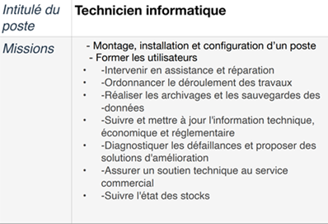
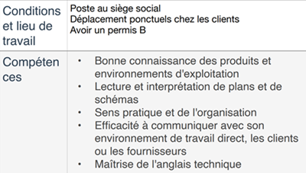
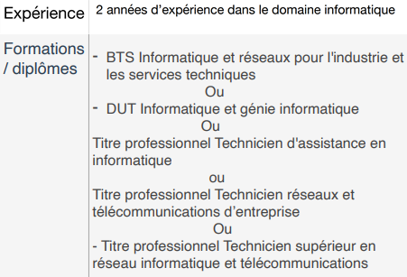
Flexbox, c’est qui ?
Fiche de poste

Slide 5
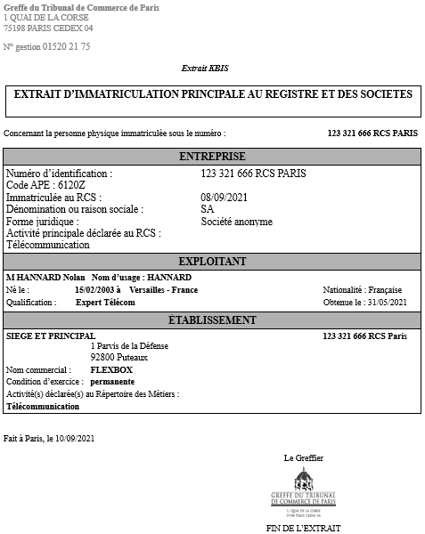
Flexbox, c’est qui ?
KBIS

Slide 6

Flexbox, c’est quoi ?
Flexbox
Le nom
Le slogan
Futur and beyond

Slide 7

Flexbox, c’est quoi ?
Fournir un accès à internet avec des technologies très avancées au plus grand nombre de personne à un prix raisonnable et concurrent.
Les valeurs

Slide 8




Flexbox, c’est quoi ?
Logo blanc
S’utilise sur des fonds blancs
Les logos
Logo bleu
S’utilise sur des fonds autres que blanc
Logo monochrome
S’utilise en tant qu’icone en bas de page

Slide 9
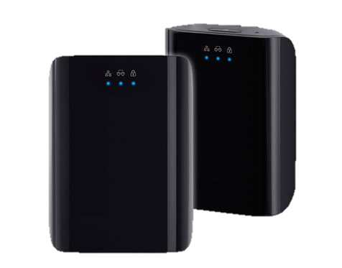
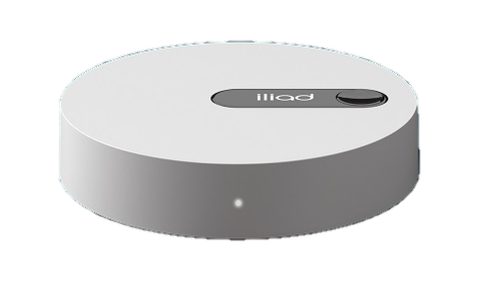
Les produits
Flexbox, c’est quoi ?
Les Flexbox particuliers et professionnels
Les forfaits mobiles
Les CPL
500 Gb en 6G
=
20,00 € sans engagement

Slide 10
Détails administratifs
Type d’organisme
Entreprise
Statut juridique
SA (Société anonyme) privé
Business plan
Dans les 5 premières années, devenir n°1 en France en contruisant et installant les meilleurs NRO, antennes 5G voire 6G pour s’implanter en Europe puis dans le monde,

Slide 11
Détails administratifs
Recherches
Concurrence : Du fait de la nature de Flexbox, nos concurrents sont les FAI français (Free, Orange, SFR, Bouygues Telecom).
Plus-value : On aura un très bon SAV [français] (si jamais ça casse), et nous serons les leaders en termes de couverture réseaux, bande passante, débits et tout cela avec un prix qui serait de bonne concurrence.

Slide 12
Détails administratifs
Recherches
Couverture du réseau français (sans-fil)
 | Bouygues Telecom | Free | Orange | SFR
4G | 92% | 90% | 93% | 94%
5G | 39% | 14% | 88% | 55%
6G | 0% | 0% | 0% | 0%
Couverture du réseau français (filaire)
 | Bouygues Telecom | Free | Orange | SFR
Fibre | 29% | 33% | 37% | 30%

Slide 13
Détails administratifs
Recherches
Faiblesse : Il nous faudra plusieurs gros investisseurs avec pas mal de gens qualifiés et passionnés (on dépassera surement les 35h hebdomadaires pour toutes les constructions de NRO et installation d’antennes 5G et 6G).

Slide 14
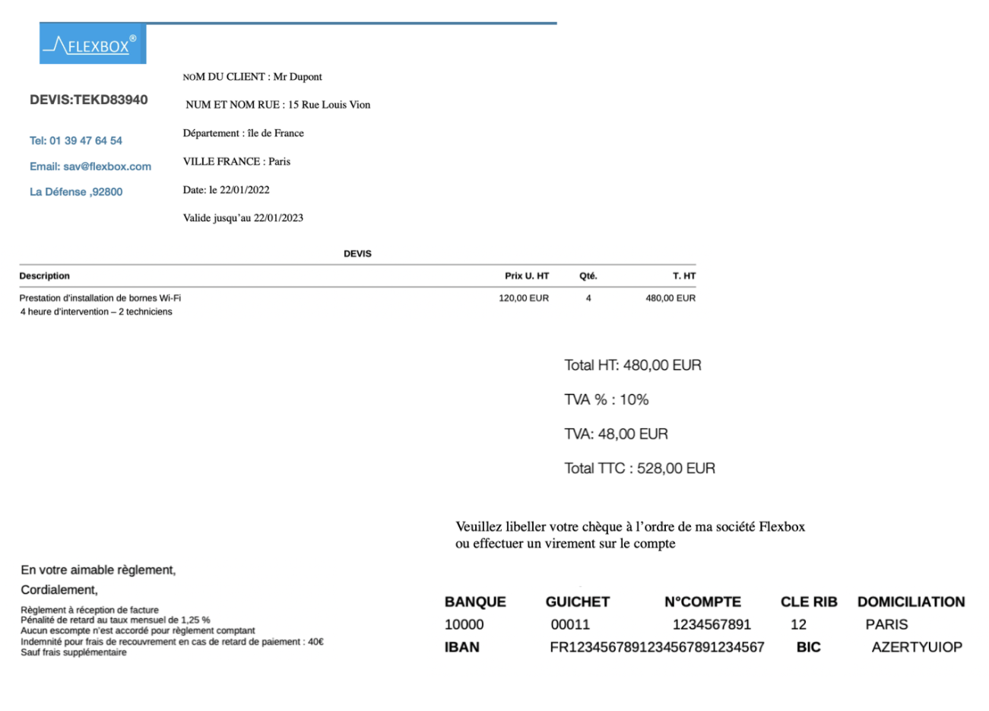
Comment on s’y adhère?
Devis

Slide 15
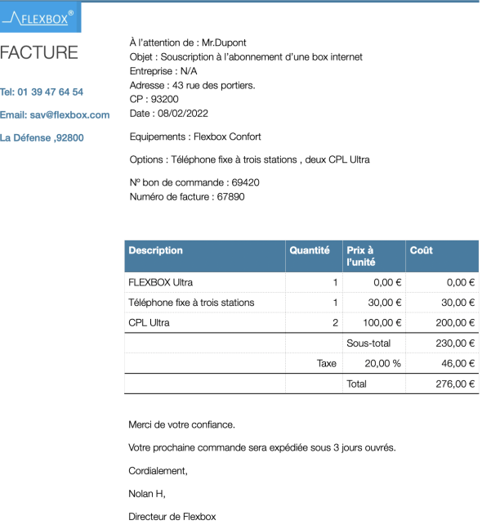
Comment on s’y adhère?
Facture

Slide 16
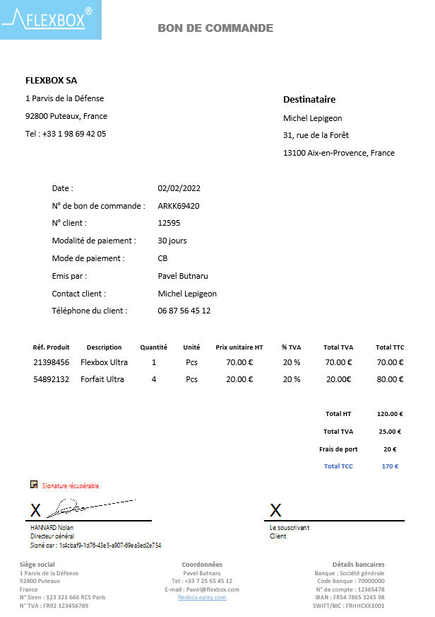
Comment on s’y adhère?
Bon de commande

Slide 17
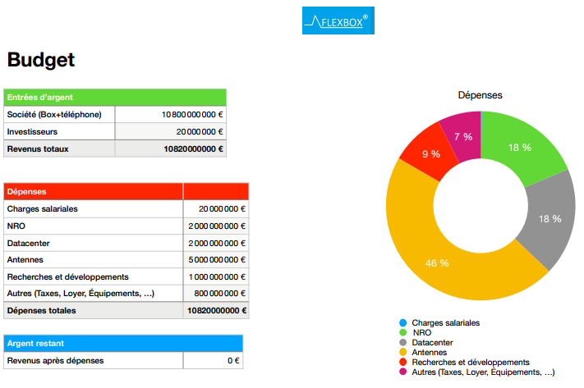
Comment on s’y adhère?
Calcul de budget

Slide 18
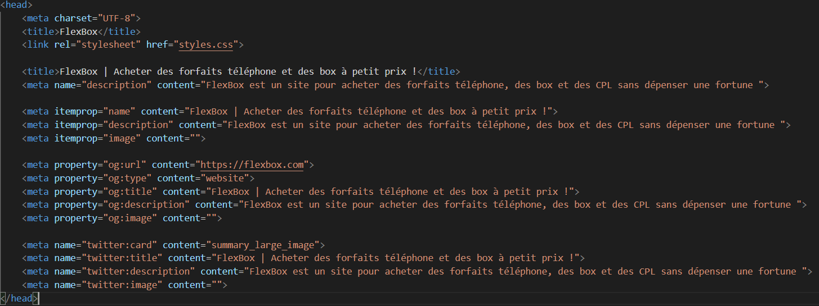
Un site codé à la main quoi ???
SEO

Slide 19
Un site codé à la main quoi ???
Présentation du site web
Voici le site Internet de Flexbox

